Slide 1
Вывихи бедра в тазобедренном суставе
Выполнил: ординатор 1 года
Ашаткин Д.Д.

Slide 2
Статистика
Вывих бедра в тазобедренном суставе встречаются не так часто в повседневной практике врача-травматолога
Ряд авторов приводят разные цифры по количеству вывихов в тазобедренном суставе, но обобщенные цифры примерно таковы:
5-10% от всех вывихов

Slide 3
Классификация
Врожденные вывихи - дисплазия тазобедренного сустава у детей
Приобретенные (травматические) вывихи
Задние
Передние
Центральный

Slide 4
Классификация
Травматические (приобретенные) вывихи
Задневерхний - подвздошный (85%)
Задненижний - седалищный вывих
Передненижний - запирательный вывих
Передневерхний - надлонный вывих

Slide 5
Причины
Чаще вывих бедра происходит у мужчин трудоспособного возраста в результате непрямого механизма травмы, когда насилие, приложенное к бедренной кости, превышает функциональные возможности тазобедренного сустава.
Механизм возникновения – непрямое приложение значительной силы. Непременное условие возникновения вывиха - сгибание в тазобедренном суставе, так как при его разгибании сустав блокируется напряжением мощных связок и дальнейшие движения (особенно ротация) возможны только вместе с тазом.

Slide 6
Клиническая картина
В анамнезе характерный механизм травмы
Положение больного лежа на спине
Жалобы на боль в области тазобедренного сустава
Активные движения невозможны
Симптом пружинящего сопротивления
Нижняя конечность занимает вынужденное положение характерное для каждого вида вывиха

Slide 7
Задневерхний – подвздошный вывих
Бедро умеренно согнуто, приведено и ротировано кнутри. Отмечают уменьшение функциональной длины конечности. Большой вертел определяется выше линии Розера-Нелатона. В ягодичной облас­ти на стороне вывиха пальпируется головка бедренной кости.

Slide 8
Задненижний - седалищный вывих
Бедро значительно согнуто, несколько ротировано внутрь и приведено. Головка бедренной кости прощупывается книзу и кзади от вертлужной впадины.

Slide 9
Внимание!!!
Возможно сдавление седалищного нерва – утрачены или резко ограничены все движения, кроме разгибания коленного сустава.
Могут отсутствовать подошвенный и ахиллов рефлексы, отсутствует или ослаблена чувствительность по всей стопе и в нижних двух третях голени, за исключением срединной поверхности

Slide 10
передненижний - запирательный вывих
Нижняя конечность резко согнута в тазобедренном и коленном суставах, отведена и ротирована кнаружи. Большой вертел не прощупывается, а в области запирательного отверстия определяется выпячивание.

Slide 11
Внимание!!!
Возможно сдавление запирательного нерва – боли по ходу запирательного нерва

Slide 12
Передневерхний - надлонный вывих
Конечность разогнута, несколько отведена и ротирована кнаружи. При пальпации определяют головку бедренной кости под паховой связкой.

Slide 13
Внимание!!!
Возможно сдавление бедренного сосудисто-нервного пучка – исчезновение или ослабление пульса на периферических артериях, цианотичность кожных покровов.

Slide 14
Диагностика
Анамнез
Осмотр
Пальпация
Рентгенограмма в прямой и боковой прекциях с захватом обоих тазобедренных суставов

Slide 15
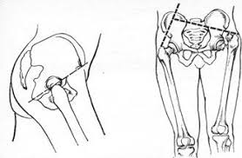
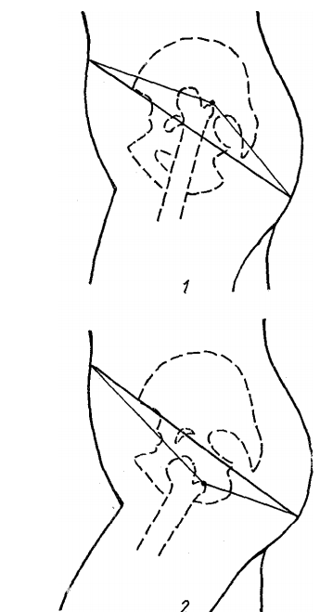
Клинико-рентгенологическая картина
Нарушение линии Розера -Нелатона (при задних вывихах большой вертел расположен выше линии, а при передних вывихах - ниже)
Нарушение равнобедренности треугольника Бриана
Нарушение линии Шемакера (при задних вывихах – проходит ниже пупка)

Slide 16
Как определить какой вывих?
Придерживаясь определенной рентгенологической схемы нетрудно определить тот или иной вид вывиха.
Если на передне-заднем снимке тень головки бедра проецируется выше вертлужной впадины, а клинически внутренняя ротация, сгибание и приведение бедра выражены умеренно, так как вывихнутая головка делает упор в подвздошную кость своей внутренней поверхностью и частично передней, то в данном случае имеем дело с подвздошным вывихом.
Если тень головки в большей или меньшей степени накладывается на вертлужную впадину, а клинически внутренняя ротация, сгибание и приведение бедра более выражены, так как вывихнутая головка смещена кзади больше и делает упор в седалищную кость преимущественно своей передней поверхностью, то в данном случае речь идет о седалищном вывихе.
Смещение головки в запирательное отверстие, с упором ее задне-внутренней поверхности и выраженное сгибание, отведение и наружная ротация бедра свидетельствуют о запирательном вывихе
Расположение ее на горизонтальной ости лобковой кости с упором задней поверхностью подтверждает надлонный вывих с наружной ротацией, сгибанием и отведением бедра.

Slide 17
Подвздошный вывих левого бедра

Slide 18
Запирательный вывих правого бедра

Slide 19
Подвздошный вывих левого бедра и запирательный вывих правого бедра

Slide 20
Лечение
Консервативное
Вправление бедра по Кохеру
Вправление бедра по Джанелидзе
Оперативное

Slide 21
Обезболивание
Предпочтение отдается общей анестезии, если нет такой возможности, то в полость сустава вводят до 50 мл 0,5% или 1% раствора новокаина.

Slide 22
По кохеру
Больного укладывают на пол на спину, помощник фиксирует таз пострадавшего двумя руками. Хирург сгибает конечность больного под прямым углом в коленном и тазобедренном суставах и производит медленно нарастающее вытяжение по оси бедра в течение 15-20 мин. После тракции бедро приводят, а затем совершают ротацию кнаружи и его отведение.

Slide 23
По джанелидзе
Больного укладывают на стол на живот так, чтобы повреждённая конечность свисала со стола, и в таком положении остав­ляют на 15-20 мин. Затем повреждённую ногу сгибают в тазобедренном и коленном суставах под углом в 90° и несколько отводят. Хирург захватывает дистальный отдел голени и своим коленом надавливает на голень больного, производя тракцию по оси бедра, а затем несколько плавных ротационных движений.
Должен произойти характерный щелчок и вправление головки в полость сустава.

Slide 24
После устранения вывиха
Контрольная рентгенография
Скелетное вытяжения 2 недели для профилактики асептического некроза головки бедренной кости
Разгрузка сустава в течение 4 - 6 недель, ходить с помощью костылей без опоры на поврежденную конечность
Гипсовая иммобилизация до 4 недель
Физиотерапевтические процедуры
Массаж
Лечебная физкультура для тазобедренного

Slide 25
Центральный вывих бедра
Вывих бедра при котором головка смещается в полость малого таза, возникает при переломе дна вертлужной впадины. В одних случаях она частично внедряется в полость таза, в других — отмечается полное внедрение головки в полость малого таза

Slide 26
Клиника
При центральном вывихе бедра поврежденная конечность слегка согнута в тазобедренном суставе, приведена и умеренно ротирована кнаружи. Отмечаются функциональное укорочение, тугоподвижность в суставе и полная невозможность отведения бедра. При ректальном исследовании выявляются болезненность и куполообразная деформация боковой стенки таза.
Для постановки точного диагноза решающее значение имеет рентгенограмма.

Slide 27
Лечение
В свежих случаях центральный вывих устраняют с помощью двойного скелетного вытяжения Одну спицу проводят через большой вертел, а вторую через надмыщелковую область бедра. Вначале наращивают груз системы вытяжения за большой вертел до 6—12 кг, а по оси конечности он остается дисциплинирующим (2—3 кг). Как только с помощью боковой тяги удалось извлечь головку из полости малого таза, сила вытяжения и ее направления меняются. Она увеличивается по оси конечности до 6—10 кг и, наоборот, уменьшается до 3—4 кг на системе вытяжения за большой вертел.
При застарелых вывихах консервативным путем добиться вправления не удается. В таких случаях показана операция.

Slide 28
Система двойного скелетного вытяжения

Slide 29
Литература
Травматология. Национальное руководство. Стр. 112-115
М.И. Синило: Атлас травматических вывихов. Стр.72-85
Д.м.н. А.Н. Тарасов: Диагностика переломов и вывихов нижней конечности

Slide 30
Спасибо за внимание!

